Slide 1









Слёт Управляющих советов
образовательных учреждений Тутаевского МР
Девиз дня «Повышение педагогической культуры родителей—важная задача Управляющих советов»
28.02.2020

Slide 2
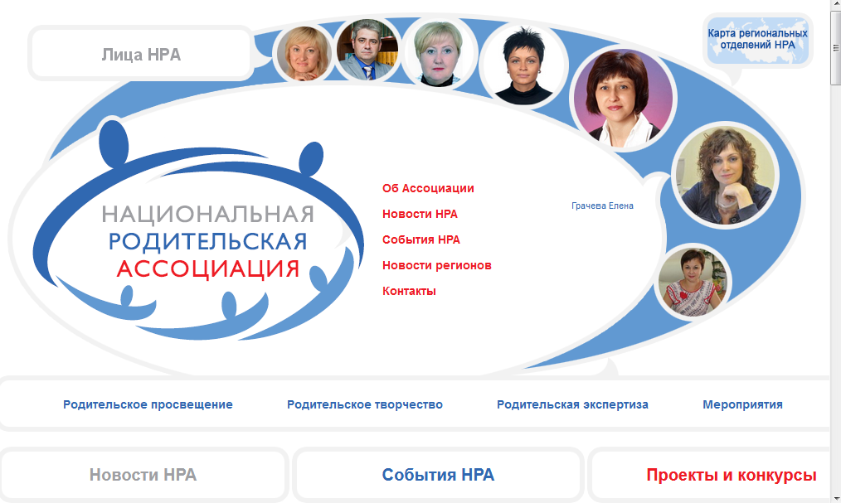
https://nra-russia.ru/

Slide 3
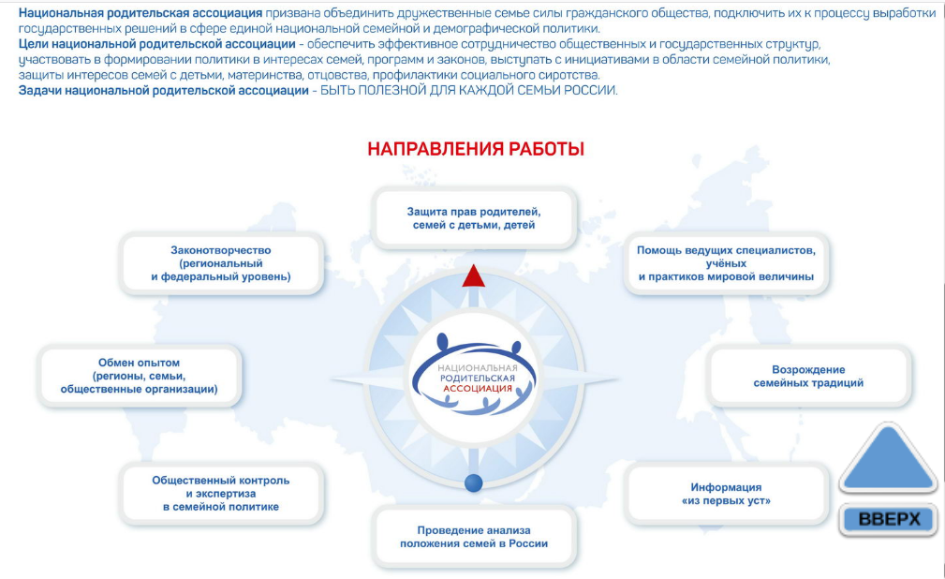

Slide 4
Родительское просвещение - одно из стратегических направлений работы НРА. Как показывает практика и исследования, поколение нынешних родителей испытывает значительную нехватку знаний и компетенций.
Инициативу НРА по развитию в регионах курсов для родителей поддержал Президент России в октябре 2014 года на Форуме «Качественное образование во имя страны», что нашло отражение в перечне поручений № 2876-Пр от 12 декабря 2014 года.
На II Съезде НРА в феврале 2015 года принят План развития родительского образования.
Важно не «изобретать велосипед», а актуализировать имеющийся опыт, продвигать и тиражировать лучшие практики. В течение года была собрана информационная база лучших практик.
В декабре 2015 года Министерство образования и науки направило в регионы разработанные Национальной родительской ассоциацией Методические рекомендации по организации родительского просвещения.

Slide 5


В Ярославской области реализуется масштабный проект, направленный на просвещение родителей, - федеральный проект «Поддержка семей, имеющих детей»
в рамках национального проекта «Образование», инициированный Министерством Просвещения РФ. Проект реализуется при информационной поддержке НРА.
Автономная некоммерческая организация «Агентство социальной поддержки семьи и защиты семейных ценностей «Моя семья», являясь грантополучателем, приступила к реализации проекта в июле 2019 года – был организован Центр консультативной помощи семьям с детьми «Всегда рядом», объединивший более 40 специалистов разных сфер, готовых оказывать консультативную помощь родителям по всей Ярославской области.
Главный офис Центра находится в Ярославле, консультационные пункты работают также в Переславле-Залесском, Ростове, Некрасовском и Данилове.
Вконтакте
Facebook
https://nra-russia.ru/novosti-regionov/2020/fevral/vsegda-ryadom-konsultirovanie-roditelej-s-detmi.html

Slide 6
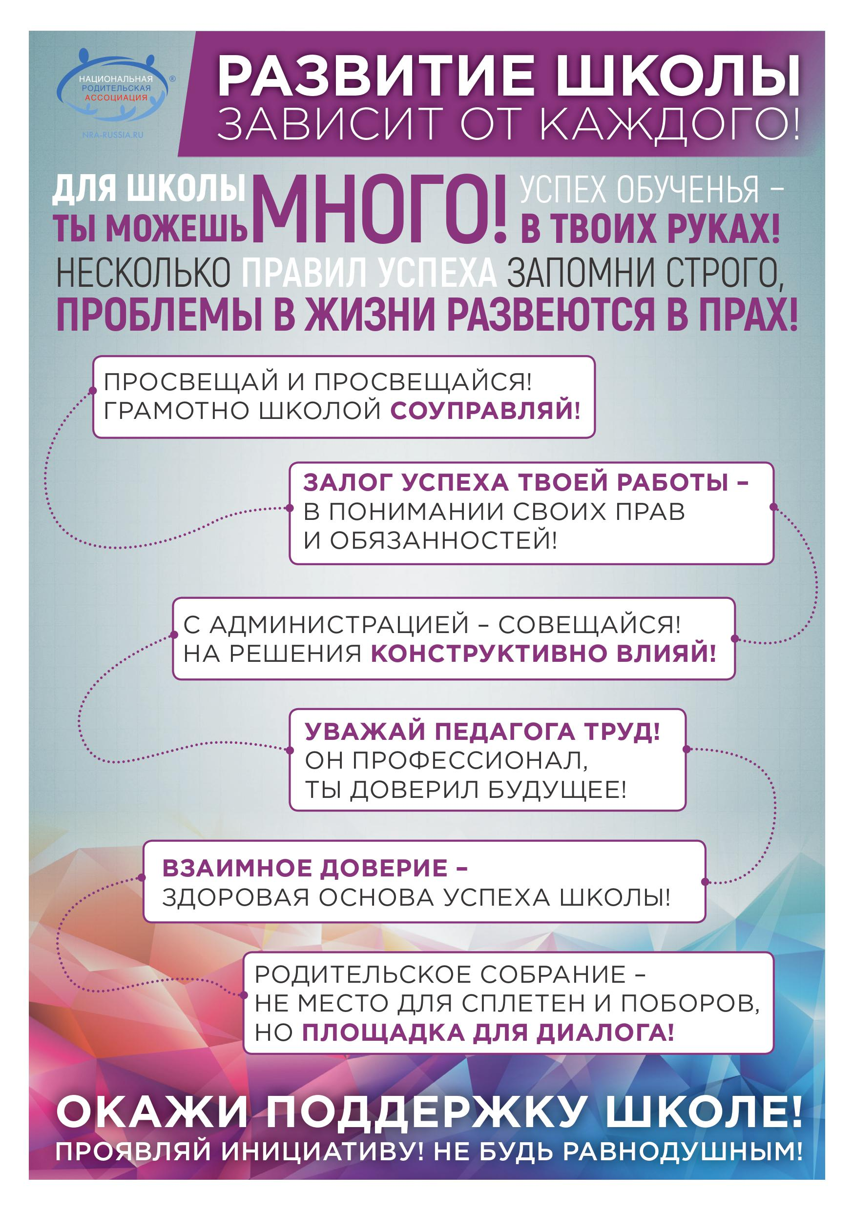


Slide 7



Slide 8
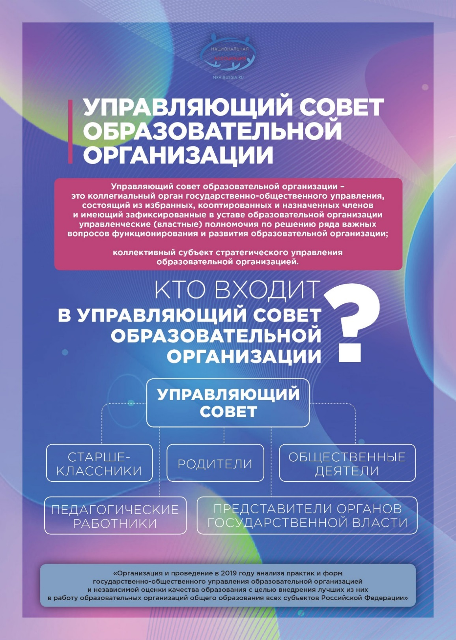
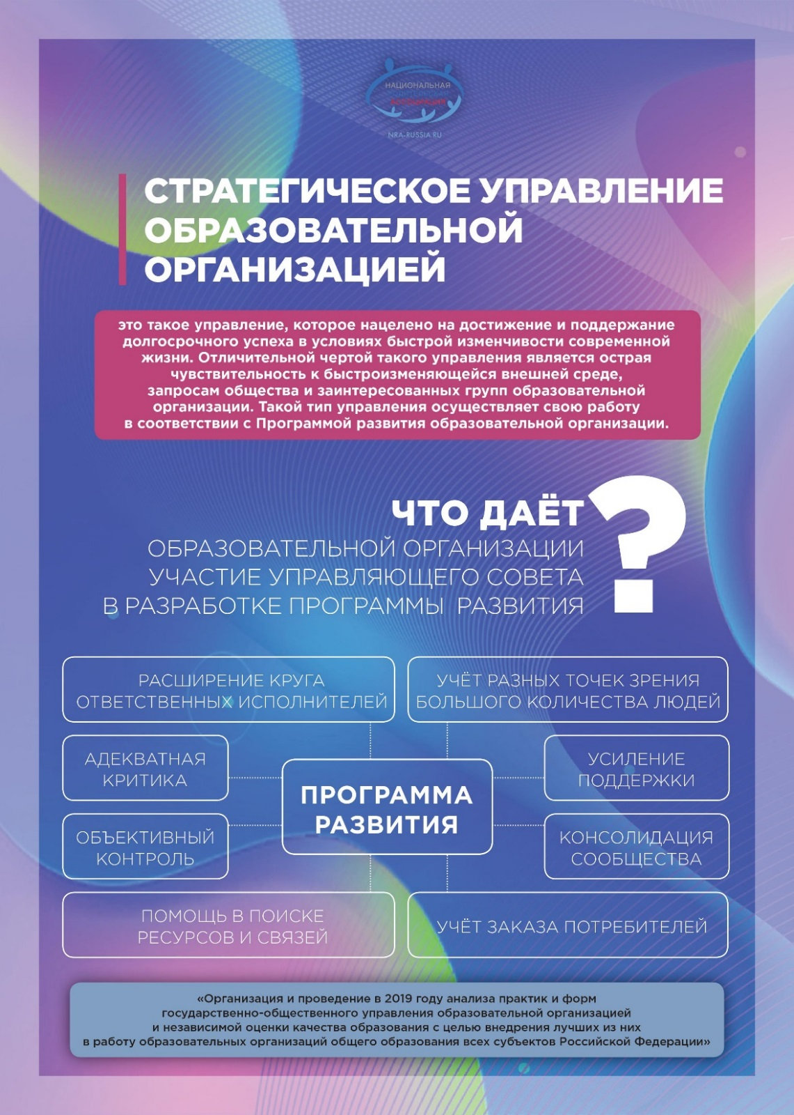

Slide 9
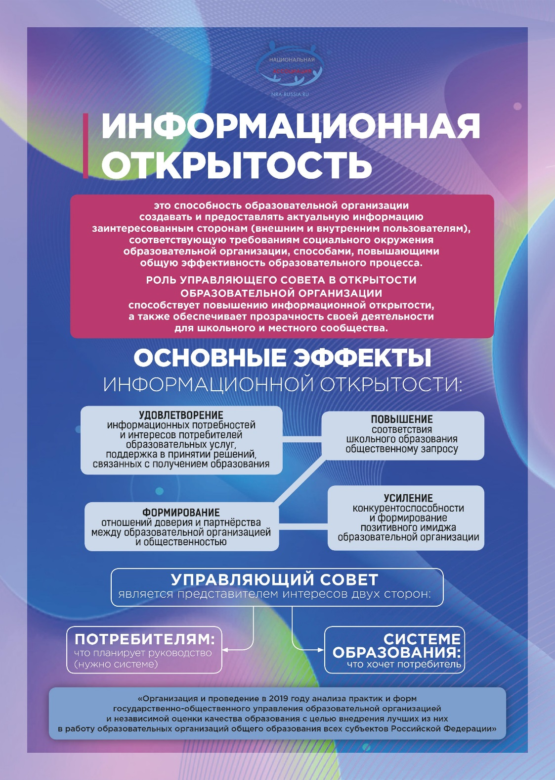
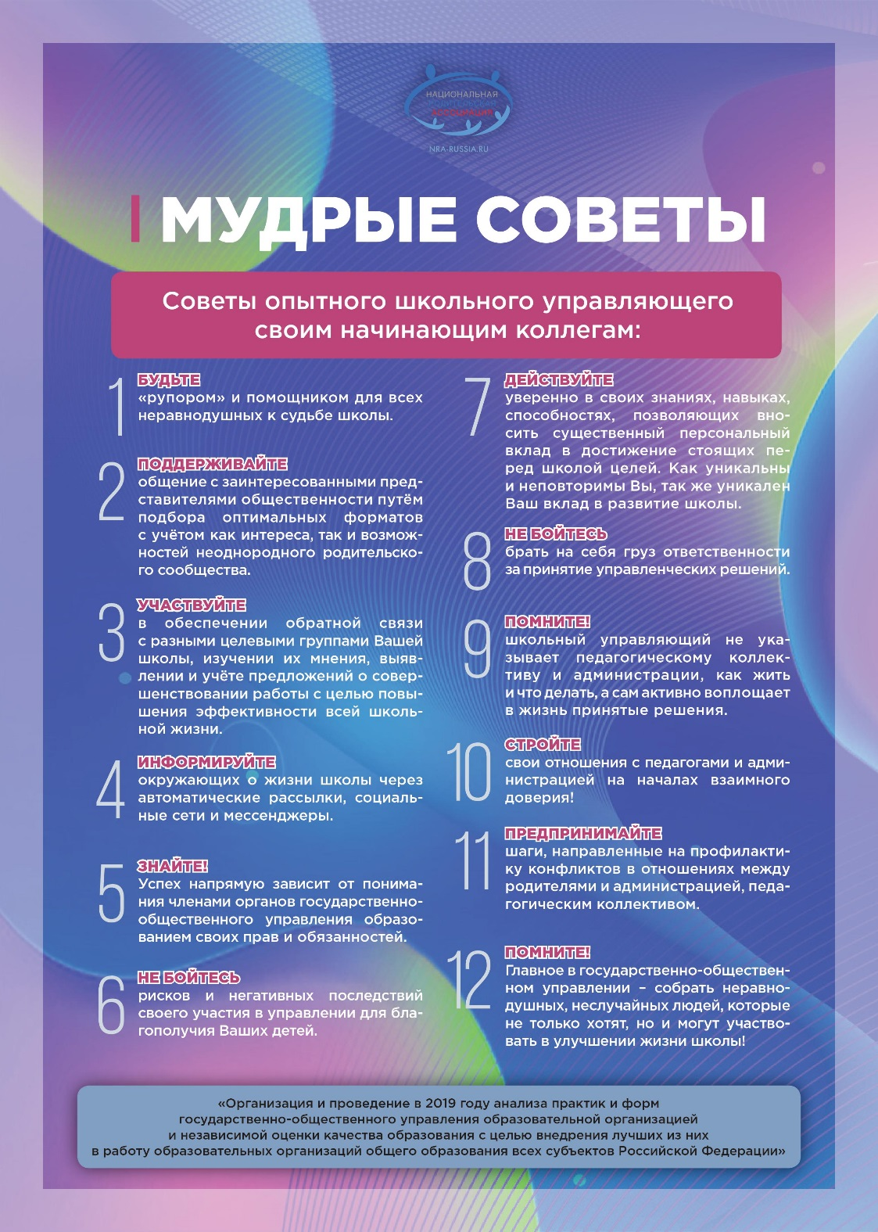

Slide 10

Вопросы для работы секций

Slide 11
Работа секций
1. Председатели УС и руководители школ. Модератор – Юрченко Н.А.
2. Председатели УС и руководители МДОУ- Модератор – Руденко Р.Г.
3. Педагоги школ—общественные управляющие. Модератор – Белова Т.А.
4. Педагоги ДОО-общественные управляющие. Модератор – Пинчук Т.Н.
5. Родители– общественные управляющие. Модератор – Пилюгин И.С.
6. Школьники—общественные управляющие. Модератор – Ягодкина О.К.

